Slide 1
ТЕМА 3. ВАЛЫ И ПОДШИПНИКИ. Подшипники качения (ПК).
Вопросы, изложенные в лекции:
1. Общие сведения, условия работы и критерии работоспособности ПК.
2. Подбор, посадки, крепление и смазка ПК.

Slide 2
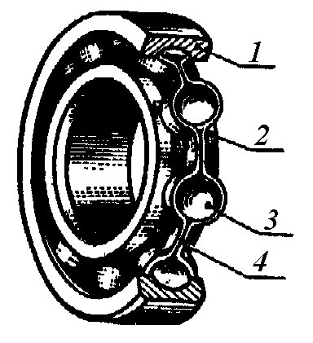
Общие сведения, условия работы и критерии работоспособности ПК.
Подшипник качения – подшипник, работающий по принципу трения качения.
Подшипник качения − готовое стандартное изделие (изготавливаемое на специализированном заводе), которое устанавливается в механизм или машину без дополнительной доработки.
Конструктивно подшипник качения (рис. 11.1), как правило, включает 4 основных элемента:
1) наружное кольцо, устанавливаемое обычно в корпусе;
Рис. 11.1. Подшипник качения (конструкция).
2) внутреннее кольцо, обычно насаживаемое на цапфу вала;
3) тела качения (шарики или ролики), обкатывающиеся при работе подшипника по беговым дорожкам наружного и внутреннего колец, и
4) сепаратор, разделяющий тела качения друг от друга.
Выпускаются подшипники, как более простой (например, без одного из колец), так и более сложной конструкции.

Slide 3
Достоинства подшипников качения:
1. малые потери на трение (приведённый к цапфе вала коэффициент трения подшипников качения f = 1,5⋅10⁻³…6⋅10⁻³);
2. малые габариты в осевом направлении;
3. низкая стоимость при высокой степени взаимозаменяемости;
4. малый пусковой момент сопротивления, практически одинаковый с моментом, действующим в процессе установившегося движения;
5. малый расход смазочных материалов и, следовательно, малый объём работ по обслуживанию;
6. пониженные требования к материалу и качеству обработки цапф.
Недостатки подшипников качения:
1. высокая чувствительность к ударным и вибрационным нагрузкам вследствие малых площадей контакта между телами качения и беговыми дорожками колец подшипника;
2. большие габариты в радиальном направлении;
3. малая надёжность в высокоскоростных приводах.

Slide 4
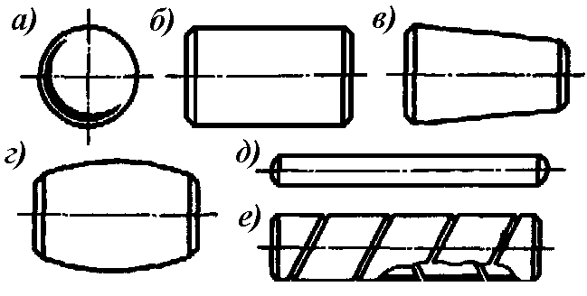
Классификация подшипников качения:
1) по форме тел качения (рис. 11.2) – шариковые, роликовые с цилиндрическими, коническими или бочкообразными роликами, игольчатые;
2) по количеству рядов тел качения – однорядные, двух-, трёх- и более рядные;
3) по направлению воспринимаемой нагрузки – радиальные (нагрузка, перпендикулярная оси вращения), радиально-упорные (радиальная и осевая нагрузки, причём радиальная нагрузка больше осевой), упорно-радиальные (радиальная и осевая нагрузки, но радиальная нагрузка меньше осевой),
Рис. 11.2. Основные формы тел качения, применяемые в подшипниках: а) шарик; ролики − б) цилиндрический; в) конический; г) бочкообразный; д) игольчатый; е) витой
упорные (только под осевую нагрузку), комбинированные (радиальная и осевая нагрузки воспринимаются разными телами качения);
4) по самоустанавливаемости – несамоустанавливающиеся и самоустанавливающиеся;

Slide 5
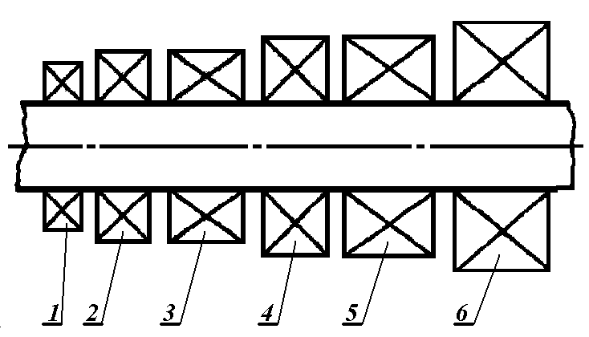
5) по габаритным размерам (серии диаметров и ширин, рис. 11.3) – особо лёгкая, лёгкая, лёгкая широкая, средняя, средняя широкая, тяжелая серии;
6) по точности изготовления – для подшипников качения стандартом (ГОСТ 520-71) предусмотрены 5 классов точности (Р0, Р6, Р5, Р4, Р2); класс точности указывается перед номером подшипника, при этом буква «Р» может опускаться (Р4-205 или 4-205), а нулевой класс (подшипники общего назначения) может не указываться вообще;
7) по конструктивным особенностям – с защитными шайбами, с упорным бортом на наружном кольце, с канавкой на наружном кольце, с составными кольцами и др.
Рис. 11.3. Серии диаметров и ширин подшипников качения: 1) особо лёгкая; 2) лёгкая; 3) лёгкая широкая; 4) средняя; 5) средняя широкая; 6) тяжёлая.

Slide 6
Условные обозначения (маркировка, паспорт) подшипников качения (рис. 11.4) являются в основном цифровыми и наносятся на торцовые поверхности колец. Основное обозначение подшипника может включать от двух до семи цифр (нули на левой стороне обозначения, то есть в начале цифры, не проставляются).
Две последние цифры справа = диаметр отверстия во внутреннем кольце (диаметр цапфы вала), делённый на 5, за исключением следующих четырёх размеров: диаметр 10 мм − цифрами 00; 12 мм – 01; 15 мм – 02, и 17 мм – 03. Далее 20 мм − 04, с диаметром 75 мм – 15, с диаметром 495 мм – 99 и т.д. Следовательно, для большей части подшипников диаметр отверстия внутреннего кольца изменяется с шагом 5 мм.

Slide 7
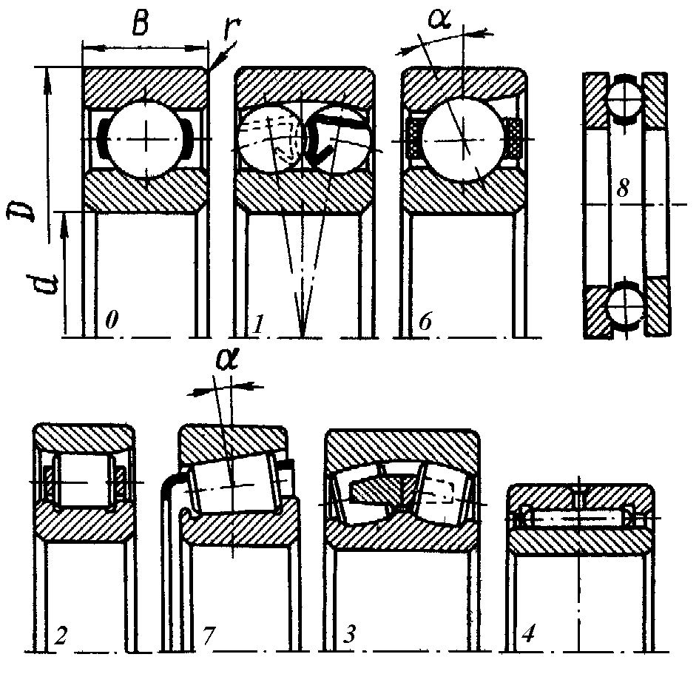
Третья цифра справа = серии диаметров наружных колец (наружных диаметров подшипника): сверхлёгкая серия – 8 или 9; особолёгкая – 1; лёгкая – 2; средняя – 3; тяжёлая – 4.
Четвёртая цифра справа = тип подшипника: шариковый радиальный – 0; шариковый сферический – 1; роликовый радиальный – 2; роликовый сферический – 3; игольчатый – 4; роликовый с витыми роликами – 5; шариковый радиально-упорный – 6; роликовый радиально-упорный – 7; шариковый упорный – 8; роликовый упорный – 9.
Рис. 11.5. Некоторые типы подшипников качения: верхний ряд – шариковые; нижний ряд – роликовые (тип подшипника указан цифрой).

Slide 8
Пятая и шестая цифры отведены для обозначения конструктивной разновидности подшипника.
Седьмой цифрой обозначается серия ширин (цифры от 0 до 9), лёгкой серии обычно соответствует 0 или 1.
Материалы для изготовления подшипников качения. Кольца и тела качения (шарики, ролики) подшипников качения изготавливают из специальных высокохромистых легированных сталей (ШХ15, ШХ15СГ, ШХ20СГ, 20ХН4А и др.) с улучшающей термообработкой до HRC 61…67 при неоднородности твёрдости не более 3 HRC для каждого из колец и для всех тел качения. Сепараторы чаще всего выполняют штампованными из стальной (мягкая малоуглеродистая сталь) ленты. Сепараторы скоростных подшипников делают из антифрикционных материалов (латуни, бронзы, алюминиевых сплавов, текстолита и других пластмасс).

Slide 9
Подбор, посадки, крепление и смазка ПК.
Причины потери работоспособности подшипниками качения:
1. Усталостное выкрашивание − отслаивание частичек металла с рабочих поверхностей и появление на них раковин является следствием циклического нагружения контактных поверхностей тел качения и беговых дорожек колец.
2. Смятие (пластическая деформация) поверхности тел качения и беговых дорожек на кольцах возникает вследствие чрезмерных статических нагрузок или при действии однократных ударных нагрузок. Признак: для тел качения – нарушение геометрической формы; для колец − местные углубления на беговых дорожках, по форме повторяющие поверхность тел качения (наиболее характерно для внутреннего кольца).
3. Разрушение тел качения или колец под воздействием чрезмерных ударных нагрузок, возникающих вследствие неправильного монтажа или нарушения правил эксплуатации (раскалывание тел качения или колец, скалывание бортов колец и т.п.).
4. Абразивное изнашивание при попадании в подшипник частиц высокой твёрдости через нарушенные уплотнительные элементы.
5. Разрушение сепараторов происходит из-за изнашивания их за счёт трения о тела качения при недостаточной смазке, от воздействия тел качения на них при наличии центробежных сил большой величины (при больших скоростях вращения) и некоторых других причин.

Slide 10
Внешними признаками потери работоспособности подшипниками качения являются повышенный шум при работе механизма, перегрев подшипникового узла (увеличение потерь мощности в подшипниковом узле), излишние люфты, то есть потеря точности вращения валов. Внешним признаком усталостного выкрашивания являются появление зеркальных частичек в смазочной жидкости, повышенная шумность в процессе работы механизма, чрезмерная вибрация валов при вращении.
Основные критерии работоспособности подшипника качения:
1. износостойкость поверхностей качения,
2. сопротивляемость пластическим деформациям и
3. долговечность подшипника.
Проектный расчёт для стандартизованных подшипников качения заменяется процедурой подбора подшипника.
Выбор подшипника качения ( установление паспорта подшипника) определяются:
1) характером нагрузки (постоянная, переменная, ударная), её величиной и направлением действия;
2) диаметром цапф вала и частотой его вращения;
3) необходимой долговечностью подшипникового узла;
4) нагрузочной способностью подшипника (статическая и динамическая грузоподъёмность).

Slide 11
Долговечность – количество миллионов оборотов (L) одного кольца подшипника относительно другого либо число моточасов работы (L_{h}) до появления усталостного разрушения.
Базовая долговечность − долговечность большинства из испытанных подшипников. В общем машиностроении и при стандартных испытаниях подшипников обычно используется 90% базовая долговечность L₁₀ (Подстрочный индекс указывает допустимый процент выхода из строя в партии подшипников при их работе в течение срока долговечности). При более жёстких требованиях к надёжности подшипникового узла в расчётах используется 95%-ная базовая долговечность L₅, и 97%-ная − L₃.
Базовая долговечность обеспечивается при базовой динамической грузоподъёмности.
Базовая динамическая грузоподъёмность (C_{r} – радиальная для радиальных и радиально-упорных подшипников, C_{a} – осевая для упорных и упорно-радиальных) – нагрузка, которую выдерживает подшипник при сохранении базовой долговечности.
В стандартах для каждого конкретного подшипника указывается обычно базовая динамическая грузоподъёмность C и предельно допустимая статическая нагрузка C₀.
Эквивалентная динамическая нагрузка - постоянная однонаправленная нагрузка, при которой подшипник имеет такую же долговечность, как и в реальных условиях работы.

Slide 12
Эквивалентная нагрузка R_{E} подшипника качения может быть вычислена по выражению
; (11.1)
где F_{r} и F_{a} – радиальная и осевая составляющие нагрузки, действующей на вращающееся кольцо подшипника, X и Y – коэффициенты влияния радиальной и осевой нагрузок, соответственно; V – коэффициент вращающегося кольца (если относительно действующей нагрузки вращается внутреннее кольцо, то V = 1, если наружное − V = 1,2); K_{Б} – динамический коэффициент безопасности, учитывающий действие динамических перегрузок на долговечность подшипника (для редукторов общего применения K_{Б}= 1,3…1,5); K_{T}– коэффициент, учитывающий влияние температуры подшипникового узла на долговечность подшипника. При рабочей температуре подшипникового узла t° ≤ 100 °C, принимают K_{T} = 1, а для температур 100 < t° ≤ 250 °C температурный коэффициент можно определить по эмпирической зависимости
. (11.2)
Для радиальных подшипников, не воспринимающих осевую нагрузку (например, для роликовых цилиндрических), F_{a} = 0 и X = 1; для упорных – F_{r} = 0 и Y = 1. Для остальных подшипников в стандарте указывается величина «e», зависящая в основном от угла наклона беговой дорожки к оси вращения.

Slide 13
Если для внешних сил, действующих на подшипник, F_{a} / V⋅F_{r} ≤ e, то X = 1, а Y = 0. В противном случае, когда F_{a} / V⋅F_{r} > e, X и Y определяются по каталогу для данного типа подшипников.
При нагружении радиально-упорных подшипников радиальной нагрузкой наклон контактной линии между внешним кольцом и телом качения на угол α к торцовой плоскости подшипника вызывает появление осевой составляющей, которая либо суммируется с внешней осевой силой, либо вычитается из неё, в зависимости от их величин и схемы установки подшипников.
Долговечность подшипника, его базовая динамическая грузоподъёмность и эквивалентная динамическая нагрузка связаны соотношением
; (11.3)
где L₁₀ в миллионах оборотов вращающегося кольца, а L_{h10} в мото­часах работы подшипника; n – частота вращения подвижного кольца, мин⁻¹, p – показатель степени кривой усталости; для шариковых подшипников p = 3, для роликовых − p = 10/3.

Slide 14
Срок работоспособности механизма указывается в задании на его разработку. Принимая долговечность подшипника равной этому сроку (предпочтительный вариант) или некоторой части этого срока при назначении замен подшипников в процессе эксплуатации (вариант с текущим ремонтом) и используя зависимость (11.3), определяем необходимую динамическую грузоподъёмность подшипника
; (11.4)
где величина p в показателе степени у скобок зависит от типа подшипника (см. выше). По известной требуемой величине грузоподъёмности подшипник выбирается из соответствующего каталога, при этом грузоподъёмность выбранного подшипника должна быть не меньше требуемой.

Slide 15
Подшипники качения обладают полной взаимозаменяемостью. Присоединительными размерами этих подшипников являются внутренний диаметр d, наружный диаметр D и ширина кольца B. Допуски на изготовление посадочных поверхностей подшипника не совпадают с допусками по квалитетам, установленными для гладких поверхностей.
Стандартом установлены следующие обозначения полей допусков по классам точности подшипников:
для отверстия внутренних колец L0, L6, L5, L4, L2;
для наружных колец (валы) l0, l6, l5, l4, l2.
При этом допуски на отверстия внутренних колец перевернуты относительно нулевой линии, то есть поле допуска расположено не в тело кольца, как это принято для рядовых деталей, а из тела. Вследствие перевернутости поля допуска L все посадки внутреннего кольца сдвигаются в сторону больших натягов - переходные посадки n, m и k становятся посадками с натягом, причем величина натяга в таких посадках несколько меньше по сравнению с нормальными посадками с натягом (от p до zc), а посадки с зазором h переходят в группу переходных посадок.

Slide 16
При назначении посадок следует учитывать:
тип подшипника;
частоту вращения;
величину нагрузки на подшипник и её характер;
жёсткость вала и корпуса;
характер температурных деформаций подшипникового узла;
способ крепления подшипника (с затяжкой или без неё);
удобство монтажа и разборки подшипникового узла.
Вращающиеся кольца ставят с натягом, исключая проворачивание их на цапфах, смятие и фрикционную коррозию посадочных поверхностей.
Невращающиеся кольца устанавливают с минимальным зазором, обеспечивая равномерность износа беговых дорожек на этих кольцах за счёт их медленного проворачивания вслед за вращением подвижного кольца.
Посадочные поверхности под подшипники должны иметь качественную обработку во избежание смятия и среза выступов шероховатостей при запрессовке и эксплуатации подшипников. Лучшие результаты дает тепловая сборка (нагрев подшипника в масляной ванне с одновременным охлаждением вала твердой углекислотой или жидким азотом). Демонтаж подшипников следует выполнять с применением специального инструмента (съемников). Применяемая в ремонтном производстве силовая сборка снижает долговечность подшипника из-за взаимного перекоса колец после сборки.

Slide 17
Вид смазывающего материала и способ его подачи к поверхностям трения зависит от условий работы подшипника и скорости относительного движения подвижного и неподвижного колец подшипника, характеризуемой однозначно произведением внутреннего диаметра подшипника d_{п} на частоту вращения подвижного кольца n. В первом приближении характер смазки можно выбрать по табл. 11.2.
Таблица 11.2. Назначение смазки и выбор уплотнительных элементов для разных условий работы подшипников
В дальнейшем смазывание подшипников согласуется со схемой смазывания агрегата, в котором эти подшипники установлены.
d_{п}×n, 10⁶ мм×об/мин | Смазка | Уплотнение
≤ 0,55 | Консистентная | Сальник, лабиринт
≤ 0,60 | Жидкая погружением | Резиновая манжета, маслосгонная канавка
≤ 0,75 | Жидкая фитильная и капельная – 5…10 капель в час.
≤ 1,70 | Жидкая масляным туманом | Металлические кольца, полиамидная манжета, центробежное уплотнение
> 2,0 | Жидкая струйная под углом 15-20° к оси подшипника, охлаждение потоком масла

Slide 18
Конец лекции. Спасибо за внимание!

